Slide 1
第3章：对偶原理
Duality

Slide 2
1.LP的对偶关系
对偶问题
  原LP问题：max z = 3x₁ + 5x₂
  s.t. x₁ ≤ 8 （A车间）
  2x₂ ≤ 12 （B车间）
  3x₁ + 4x₂ ≤ 36 （C车间）
  x₁, x₂ ≥ 0 （甲乙产品产量）
  对偶问题：如果我们不生产甲乙产品，而将节省下来的A、B、C车间出租，请问单位车间工时的租金应该是多少才“不亏”？

Slide 3
1.LP的对偶关系
  设ABC车间的单位租金分别是y₁, y₂, y₃
  生产一个甲产品用了A的1个工时和C的3个工时，赚了3百元。所以要不亏，须有
        y₁ + 3y₃ ≥ 3
  同理，对乙产品，有
        2y₂ + 4y₃ ≥ 5
  总租金获利： w = 8y₁ + 12y₂ + 36y₃
  为了竞争，必须在获利的条件下压价：
        min w = 8y₁ + 12y₂ + 36y₃

Slide 4

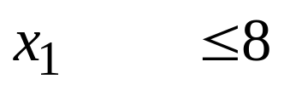



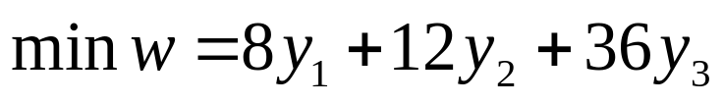
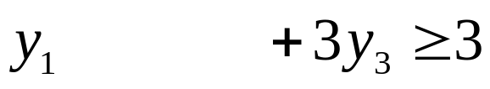

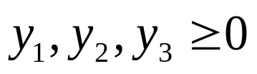
1.LP的对偶关系
比较
原问题
s.t.
对偶问题
s.t.

Slide 5
1.LP的对偶关系
关系1：规范对偶关系
  原问题 (primal problem)
  （P₁）：max z = C^{T}X
  AX ≤ b
  X ≥ 0
  对偶问题 (dual problem)
  （D₁）：min w = b^{T}Y
  A^{T}Y ≥ C
  Y ≥ 0

Slide 6
1.LP的对偶关系
关系2：标准形LP问题的对偶关系
  原问题
  （P₁）：max z = C^{T}X
  AX = b
  X ≥ 0
  对偶问题
  （D₁）：min w = b^{T}Y
  A^{T}Y ≥ C
  Y 自由（因此可以不写）

Slide 7
1.LP的对偶关系
一般对偶关系 （P） （D）
目标函数 | Max | min
目标系数 | C^{T} | b^{T}
规范约束式号 | ≤ | ≥
约束右端 | b | C
系数矩阵 | A | A^{T}
函数约束与变量约束 | 第k个约束 ↔ 第k个变量
 | 约束个数=变量个数
 | （非）规范约束 ↔ 非负（正）变量
 | 等式约束↔ 自由变量

Slide 8
1.LP的对偶关系
例子:
    min z = 3x₁ + 2x₂ – x₃
        s.t. 2x₁ + x₂ + 3x₃ ≥ 2
        3x₁ - 5x₂ ≤ 5
        x₁ + x₂ + x₃ = 1
        x1 ≤ 0, x₂自由, x₃ ≥ 0

Slide 9
1.LP的对偶关系
其对偶问题:
    max w = 2y₁ + 5y₂ + y₃
        s.t. 2y₁ + 3y₂ + y₃ ≥ 3
        y₁ – 5y₂ + y₃ = 2
        3y₁ + y₃ ≤ -1
        y₁ ≥ 0, y₂ ≤ 0, y₃自由
课堂练习：写出习题P71 2.2(7)的对偶问题

Slide 10
2.LP的对偶性质
对称性: (P)和(D)相互对偶
弱对偶性: CX ≤ bY (X,Y分别为(P),(D)的可行解)
最优性:X*,Y*可行且CX* = by*时,(P)(D)皆最优
对偶原理: 如果一个问题有最优解,其对偶问题也有最优且等最优值; 如一个问题无界,其对偶问题无可行解(注意,如果原问题无可行解,对偶问题可能无界，也可能无可行解，例子见p92的习题3.3）
兼容性: 原问题(P)的检验矢给出对偶问题(D)的一个基本解
互补松弛性

Slide 11
2. LP的对偶性质
范例：（P_{s}）max z = 3x₁ + 5x₂
  s.t. x₁ + x₃ = 8
  2x₂ + x₄ = 12
  3x₁ + 4x₂ + x₅ = 36
  x₁, x₂, x₃, x₄, x₅ ≥ 0
  （D_{s}） min w = 8y₁ + 12y₂ + 36y₃
s.t. y₁ + 3y₃ – y₄ = 3
2y₂ + 4y₃ – y₅ = 5
y₁, y₂ ,y₃, y₄, y₅ ≥ 0
先对偶,再加松弛

Slide 12
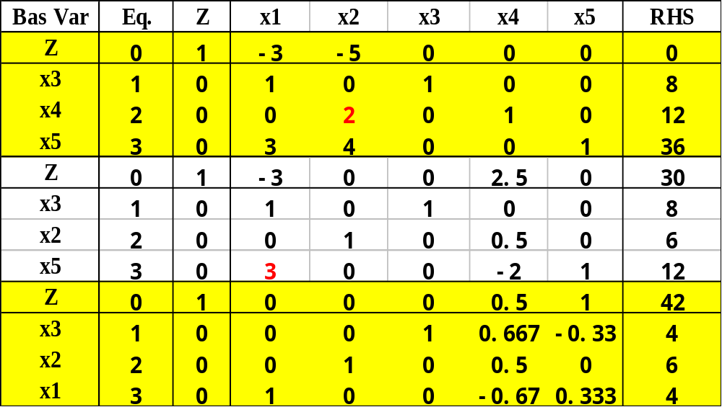
兼容性
y4
y5
y1
y2
y3
(m=3, n=2)

Slide 13
兼容性
X1
x2
x3
x4
x5
    （P）初始检验数：（-3，-5，0，0，0）
    （D）初始基本解：（0，0，0，-3，-5）
    （P）最终检验数：（0，0，0，1/2，1）
    （D）最终基本解：（0，1/2，1，0，0）
    （P）中表检验数：（-3，0，0，5/2，0）
    （D）中表基本解：（0，5/2，0，-3，0）
y1
y2
y3
y4
y5

Slide 14
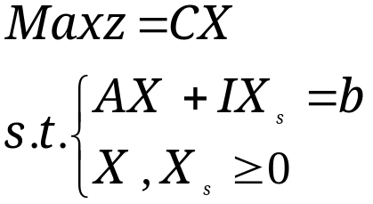
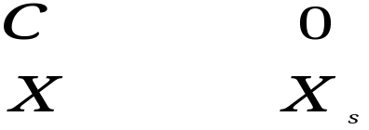



兼容性
对应关系表
互补基本解
  原问题与对偶问题的基本解相互对应，且目标函数值相等。
结论
  用单纯性法求解原问题的过程，同时也是求解对偶问题的过程
设其基为B

Slide 15

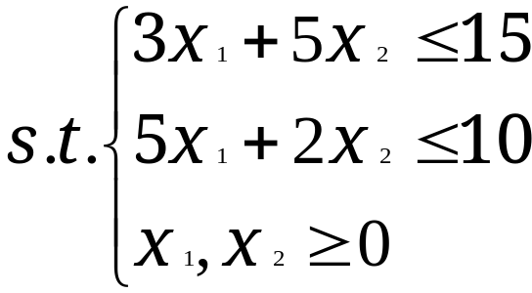
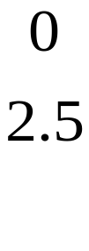

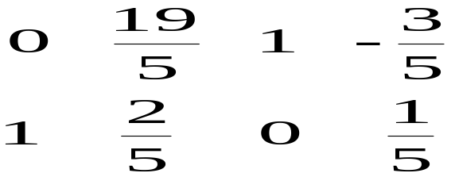




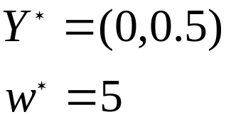
问题：(1) 由性质4,5可知，对偶问题最优解的表达式 Y* ?
—— C_{B}B⁻¹
(2) 求Y*是否有必要重新求解（ D）？
—— 不必。可以从原问题（P）的单纯形终表获得。
例如，已知
的终表为
请指出其对偶问题的最优解和最优值。

Slide 16
互补松弛性1（互补基本解）
    （P）初始基本解：（0，0，8，12，36）
    （D）初始基本解：（0，0，0，-3，-5）
    （P）最终基本解：（4， 6， 4，0，0）
    （D）最终基本解：（0，1/2，1，0，0）
X1
x2
x3
x4
x5
y1
y2
y3
y4
y5
x_{j}y_{m+j}=0 y_{i}x_{n+i}=0 (i=1,2,…,m; j=1,2,…,n)
在一对变量中，其中一个不为0，另一个一定等于0

Slide 17
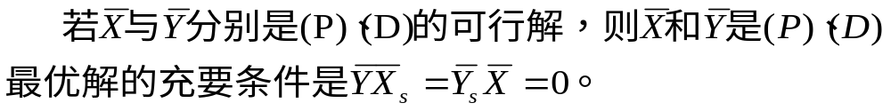
互补松弛性2

Slide 18
直观上
原始问题的变量 原始问题的松弛变量
x₁ … x_{j} … x_{n} x_{n+1}…x_{n+i}…x_{n+m}
y₁… y_{i}… y_{m} y_{m+1} … y_{m+j …} y_{n+m}
对偶问题的变量 对偶问题的剩余变量
x_{j}y_{m+j}=0 y_{i}x_{n+i}=0 (i=1,2,…,m; j=1,2,…,n)
在一对变量中，其中一个大于0，另一个一定等于0

Slide 19
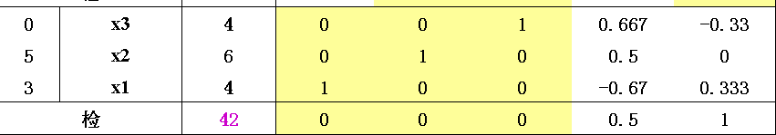
3.对偶关系的经济解释
对偶变量（y_{i})：
    资源的边际价值，即影子价格。
C_{B}B^{-1 ——} 对偶问题的最优解 —— 买主的最低出价；
—— 原问题资源的影子价格 —— 当该资源增加1单
位时引起的总收入的增量——卖主的内控价格。
请指出资源的影子价格，并解释其经济意义。

Slide 20
3.对偶关系的经济解释
2. 对偶问题的经济解释：
函数约束
  资源对产值的贡献至少应当跟这些资源被用去时贡献的一样多
非负性约束
  资源对产值的贡献必须非负，否则我们不能应用这些资源
目标函数
  各种产品所消耗的各种资源的总的总成本需达到最小

Slide 21
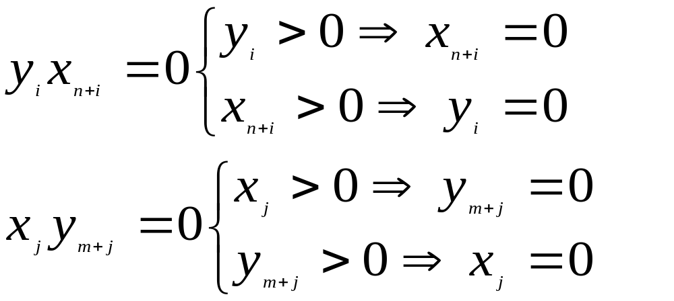
3.对偶关系的经济解释
3.互补松弛关系的经济解释
在利润（产值）最大化的生产计划中
（1）影子价格大于0的资源没有剩余；
（2）有剩余的资源影子价格（边际价值）等于0；
（3）安排生产的产品，其消耗边际价值总和等于该产品单位价值；
（4）资源对产值的贡献大于产值的产品(对偶约束)不安排生产。

Slide 22
4.对偶单纯形法(Dual Simplex)
解法要点：（不能用IOR Tutorial☹)
  初始单纯形表中，不要求右端常数为正，但要求检验数为正；
  先定“离基”，后定“进基”；
  极小“离基” ，极大“进基” ，都找负数；
  如果解的某一负数分量所在行(“主行”)没有其它负数,则原问题无可行解。
例子：（韩P85例3）

